Slide 1
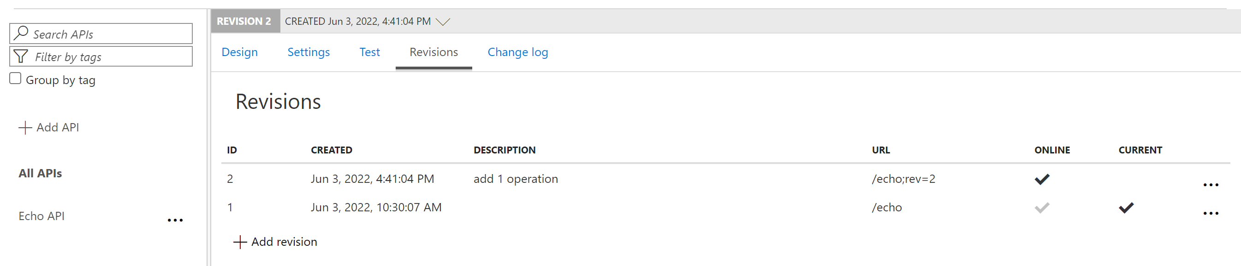
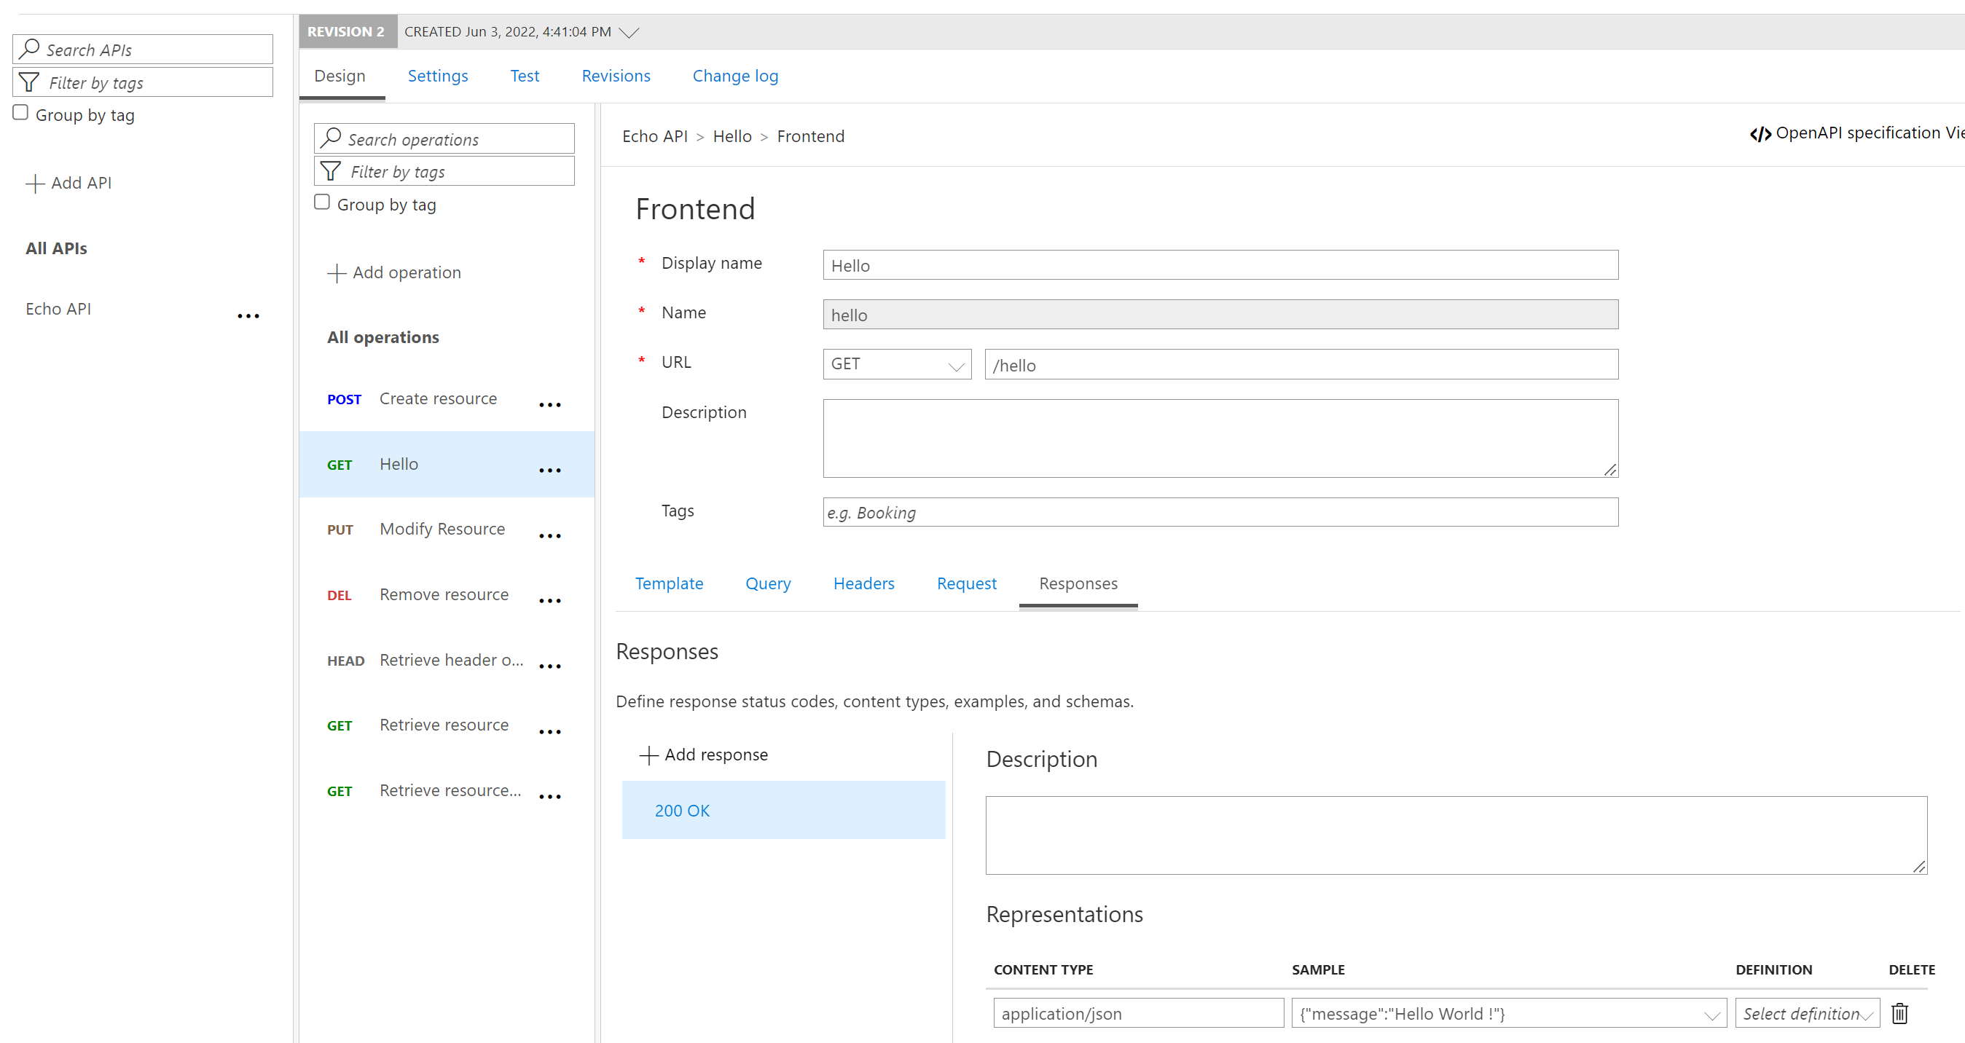
Echo API に Rev2 を追加
（Current にはしない）
Rev 2 が選択されていることを 確認して API を修正

Slide 2
echo-api;rev=1
echo-api;rev=2
armdeploy .prod .json
XXXX-master .template .json
Extractor で生成
手動で作成
Xxxx-api .template .json
armdeploy .prod .parameters .json
XXXX-parameters-.json

Slide 3
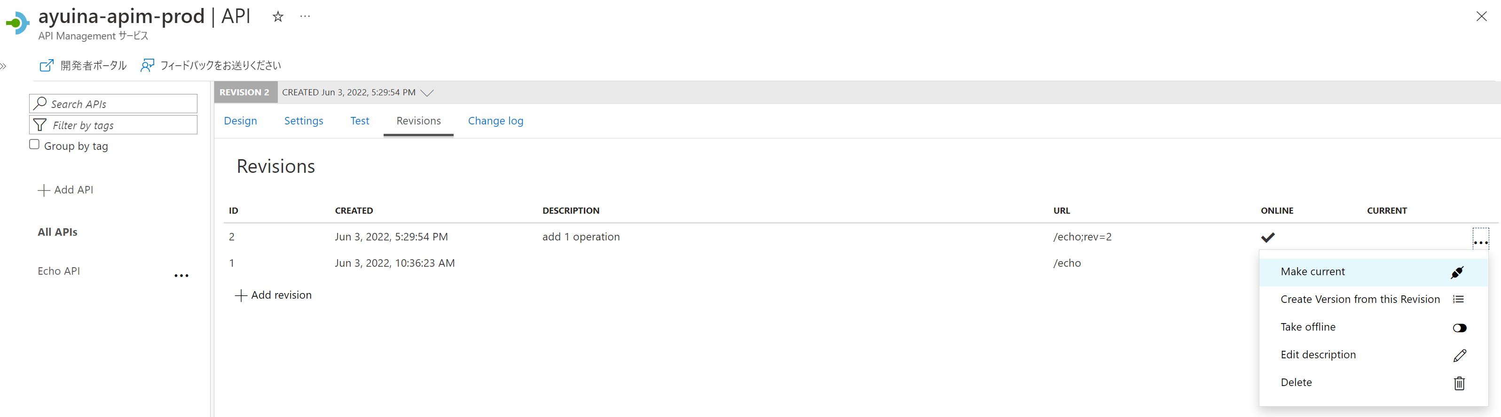

Slide 4


開発環境
Backup
API 編集
Extract
Github
Commit
dev
git checkout
Pull Request
Merge
main
本番環境
Backup
ARM Deploy
テスト
Revision 切り替え

Slide 5



GitHub Repository
Azure Active Directory
Azure
Branch
Environment
Application
Subscription
Pull Request
Tag
AZURE_TENANT_ID
AZURE_CLIENT_ID
AZURE_SUBSCRIPTION_ID
federation
Organization
Repository
Entity
RBAC
ClientID
RoleAssignment

Slide 6
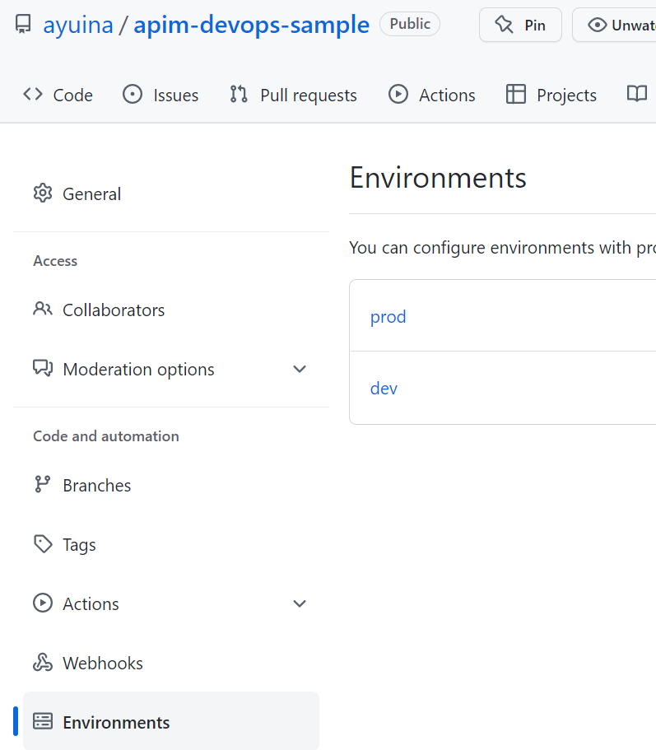
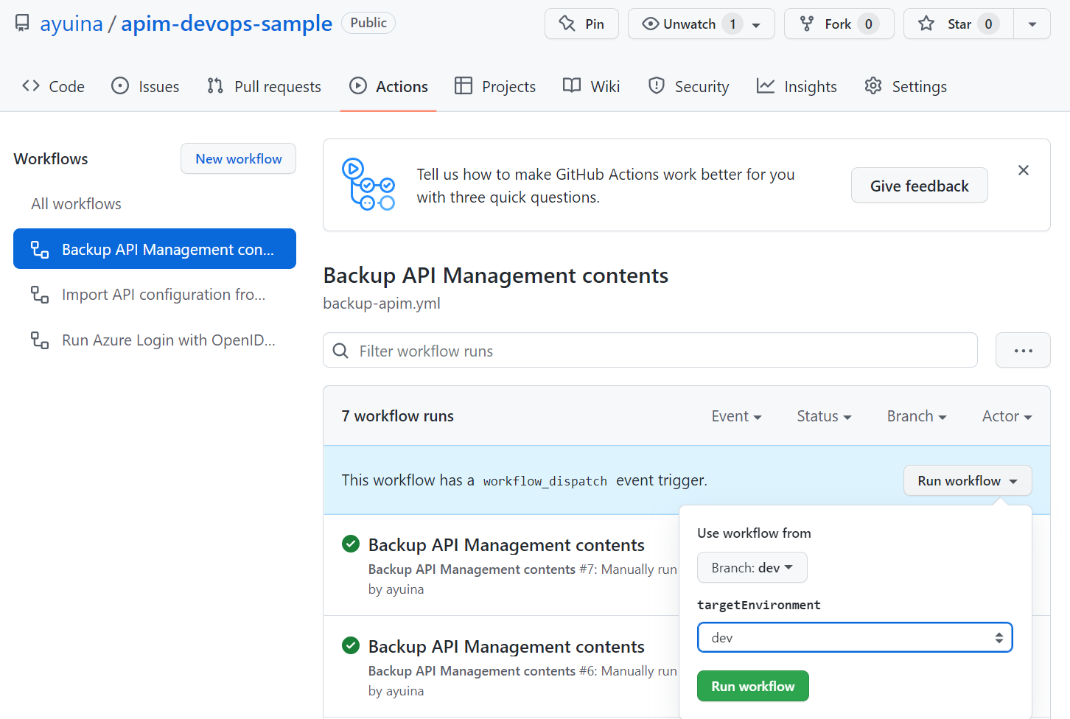
環境を定義
環境を指定
Federation
Azure AD Application
ファイル指定
armdeploy .dev .parameters .json

